Slide 1

Metadata Editor Éditeur de métadonnées
Le catalogage dans Alma (2)
Précisions pour le catalogage
Version de mars 2018

Slide 2
  Profil Marc21
Alma est livré avec un « profil » Marc21, pour les formats bibliographique, holding et autorités. Il est basé sur les formats Marc officiels de la Library of Congress, mais fait également intervenir le profil OCLC.
  Certains messages d’erreur sont ainsi liés au profil.
  Nous n’avons pas la main pour changer ce profil -> c’est à nous d’adapter nos données.
L’interface de saisie n’est pas personnalisable : seules les étiquettes Marc21 apparaissent.
  Les noms des étiquettes Marc21 apparaissent si vous positionnez la souris sur l’étiquette

Slide 3
  Ajouter un champ ou un sous-champ
Les champs sont triés par ordre croissant d’étiquette. Les zones 5XX et 7XX sont triées par bloc, par par champ.
Ajouter un champ :
vous devez en connaître l’étiquette : il n’y a pas de liste proposée.
  Menu Edit > Add Field (ou F8)
  Ou rééditer la notice avec une grille de saisie (Menu Edit > Expand from Template)
Tous les sous-champs sont affichés à la suite ; ils sont précédés du séparateur §§
Ajouter un sous-champ :
  Menu Edit > Add Subfield (ou F9)
  Ou taper le séparateur $$ suivi directement du code de sous-champ, puis du contenu : $$a Titre $$c Auteur
$$a A propos de Saint Alphonse de Liguori : $$b lettre ouverte à M. L. Anspach professeur de mécanique à l'Université de Bruxelles / $$c par J. Hankenne.

Slide 4

  Formulaires de saisie – Notices bibliographiques
Les zones de données codées (LDR, 007, 008) proposent un formulaire de saisie avec listes déroulantes :
Ouvrir le formulaire : Menu Edit > Open Form Editor (ou Ctrl+F)
Fermer le formulaire : Menu Edit > Close Form Editor (ou Esc)
  Dans les listes déroulantes des formulaires, vous pouvez tapez la ou les première(s) lettre(s) du code pour vous positionner dans la liste (pour les codes de pays ou les codes de langues par ex.)
  Ces zones peuvent aussi être complétées sans ouvrir le formulaire.
Les grilles de catalogage (templates) proposent une codification par défaut de certaines positions, mais les autres doivent être codées, en fonction de la ressource.
Pour les documents de type ‘thèses et écrits académiques’ (thèses, mémoires…), toujours utiliser la position 24 du 008 (c’est sur cette position que se construit la facette dans Primo)
Les noms des états américains font partie de la liste : vous pouvez les utiliser ou non (ne pas modifier ces valeurs dans des notices importées ou fusionnées).

Slide 5
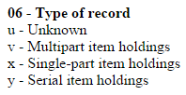
  Formulaires de saisie – Notices holdings
Les zones de données codées des notices holdings (LDR, 008) proposent également un formulaire de saisie avec listes déroulantes
LDR
Type de notice
Les grilles (templates) ULg Livre et Périodique contiennent respectivement les code x et y
Si la ressource cataloguée est une monographie en plusieurs volumes, il convient de modifier la position 06 : v
MAIS lorsqu’on crée une notice holding à partir d’une notice bibliographique ou à partir de la liste des holdings existants, c’est la grille par défaut qui est prise, avec la codification ‘x’ en LDR/06 => n’oubliez pas de modifier la valeur.
Coder les positions suivantes :

Slide 6

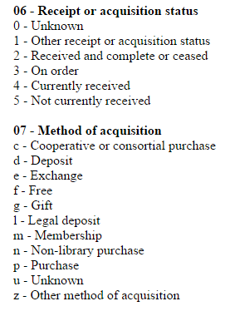
  Formulaires de saisie – Notices holdings
Coder les positions suivantes :
008
langue
La langue enregistrée dans le 008 permet aux systèmes de générer des contenus adaptés dans les zones de description liées à l’énumération et la chronologie => Holdings de périodiques !
statut de réception ou d’acquisition
Pour les monographies en 1 ou plusieurs volumes réceptionnés, utiliser 2 ;
Pour un périodique ou une collection qui fait l’objet d’un abonnement et qui est couramment reçu, utiliser 4 ;
Pour un périodique ou une collection qui n’est plus couramment reçu, utiliser 5.
méthode d’acquisition
- Utiliser cette position uniquement s’il n’y a pas d’exemplaire, et dans les notices de périodiques de façon globle pour les titres non reliées à une ligne de commande.

Slide 7
  Formulaires de saisie – Notices holdings
Le champ 852 peut être complété directement ou édité avec un formulaire de saisie avec listes déroulantes (Menu Edit > Open From editor ou Ctrl+F).
  Pour compléter le champ directement sans passer par le formulaire, enregistrer le code de bibliothèque en $$b et le code de localisation en $$c
  Le formulaire de saisie propose la liste des bibliothèques pour le sous-champ b et la liste des localisations associées à la bibliothèque sélectionnée, en c.
Les formulaires de saisie se ferment avec la touche Esc.

Slide 8
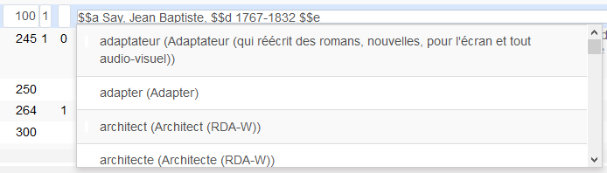
  Listes contrôlées - Notices bibliographiques
Certains champs/sous-champs proposent une liste déroulante :
il s’agit de contenus contrôlés, mais vous pouvez enregistrer d’autres valeurs.
  Attention à l’ordre : par ex. pour les relations en $$e du 700, la relation « éditeur intellectuel » se trouve à la fin de la liste
Dans certaines listes, les valeurs sont en français et en anglais : le catalogueur choisit en fonction de la langue de catalogage.

Slide 9
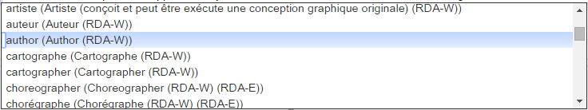
  Listes contrôlées - Notices bibliographiques
Pour afficher une liste déroulante, taper le code de sous-champ $$x suivi d’une espace.
  Vous pouvez tapez la ou les première(s) lettre(s) pour vous positionner dans la liste.
041 $a $h : liste des codes de langue
072 $a : classification NAL
100 $e : indicateur de relation
100 $4 : code de relation (fonction)
110 $e : indicateur de relation
110 $4 : code de relation (fonction)
La liste $e contient la relation en français et l’équivalent en anglais (< langue de catalogage)
La description précise l’entité RDA RDA-W : œuvre
RDA-E : expression
Nous ne codons plus le $$4 – mais il peut se retrouver dans des notices issues du SIGB précédent (Aleph500).

Slide 10
  Listes contrôlées - Notices bibliographiques
La liste $l propose les langues en français et en anglais (< langue de catalogage)
130 $l : langue du texte
240 $l : langue du texte
255 $a : mention d’échelle
255 $b : type de projection
310 $a : périodicité
321 $a : périodicité antérieure
La liste $a propose les périodicités en français et en anglais (< langue de catalogage)

Slide 11
  Listes contrôlées - Notices bibliographiques
Le $a propose le terme en français ou en anglais (< langue de catalogage).
! En recherche, la liste déroulante des termes ne porte que sur l’anglais!
336 $a $b : type de contenu
337 $a $b : type de média
338 $a $b : type de support
340 $a : matériau (papier, parchemin…)
$m : format (format bibliographique pour les livres anciens)
502 $b : type de diplôme
$g : disciplines
504 $$a note de bibliographie/index (en français et en anglais)
506 $a $b $$c $$f : limites à la consultation
530 $a
Notes:
340 = Support matériel

Slide 12
  Listes contrôlées - Notices bibliographiques
700 $e : indicateur de relation
700 $4 : code de relation (fonction)
710 $e : indicateur de relation
710 $4 : code de relation (fonction)
700 $i : indicateur de relation pour le $$i du champ 700
700 $l (langue)
730 $l (langue)
780 $i : filiations des périodiques : contenu du $i en fonction de la valeur du 2nd indicateur
785 $i : filiations des périodiques : contenu du $i en fonction de la valeur du 2nd indicateur
955 $a : terme d’indexation genre / forme ULiège
989 $a : classification ULiège
998 $a : catalogueur Uliège / Stagiaire
998 $b : niveau de catalogage minimal ULiège

Slide 13
  Listes contrôlées – Notices holdings
506 $a : limites à la consultation
541 $c : mode d’acquisition
583 $a $b $i : mesures prises (y compris Gevafa / CPP, décontamination, numérisation, restauration)
919 $a (périodiques) : arrêtée / suivie

Slide 14
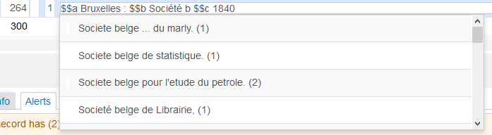
  Entrées d’index – Notices bibliographiques
Certains champs proposent une liste des entrées d’index existantes pour le sous-champ en cours d’édition (taper 3 caractères)
  260 $a $b
  264 $a $b

Slide 15
  Ponctuation
  Toute la ponctuation doit s’insérer manuellement dans les notices Marc21
  Pour les notices bibliographiques, les règles ISBD sont d’application, excepté la ponctuation en fin de zone (le point espace tiret est remplacé par un point, sauf dans la zone 300 après la mention de format cm ou mm)
    Par contre, ne pas insérer de ponctuation dans la zone 502 (note de thèse) ni entre les sous-champs des vedettes matières (zones 6XX).
  Les points d’accès enregistrés à partir d’un fichier d’autorité (fonctionnalité F3) conservent la ponctuation de la notice d’autorité
  Insérer une ponctuation dans les zones de notes des notices Holdings si nécessaire.
  Dans les notices d’autorité locales, insérer la ponctuation prescrite
Pour des exemples et les conventions d’affichage, se reporter aux formats Marc21 (http://www.marc21.ca/)

Slide 16
Caractères spéciaux
Insertion de caractères spéciaux dans une zone standard de description
Par exemple en zone de titre ou en zone de note pour enregistrer un chiffre en exposant, un caractère grec, le signe de copyright…
Différentes possibilités :
Taper la valeur Ascii (par ex., © = Alt+184)
http://www.theasciicode.com.ar/extended-ascii-code/copyright-symbol-ascii-code-184.html
Activer dans Windows le clavier visuel et ajouter la langue dans les préférences linguistiques.
Appeler la table des caractères spéciaux dans Windows et copier/coller
Utiliser les tables unicode et copier coller
  http://www.unicode.org/charts/
  MAIS il n’est pas possible de taper directement la valeur unicode (U+…)
  Catalogage incluant des caractères non latins : voir le support de formation Notices multi-écritures – Caractères non latins

Slide 17
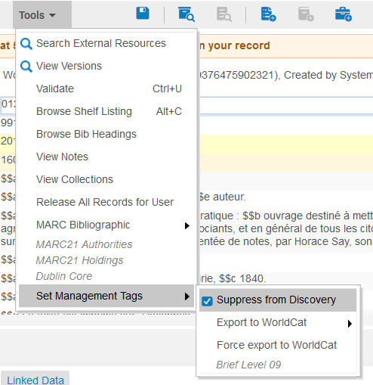
Supprimer la notice de la publication vers Primo
La fonction ‘tag suppressed’ permet de rendre une notice non visible au catalogue public Primo sans pour autant la supprimer du Répertoire Alma.
L’option est disponible dans le Metadata Editor pour les notices bibliographiques et les notices holdings
Menu Tools > Set Management Tags > Supress from discovery
Ici la notice n’est pas publiée dans Primo
Décocher pour republier la notice

Slide 18
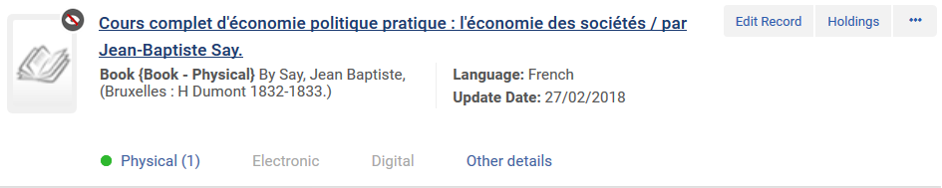
Supprimer la notice de la publication vers Primo
Dans les affichages de résultats, une notice supprimée de la publication est marquée par la présence d’une icône spécifique.
L’index Tag Suppressed permet d’identifier toutes les notices bibliographiques ou holdings qui ont été supprimées de la publication.

Slide 19
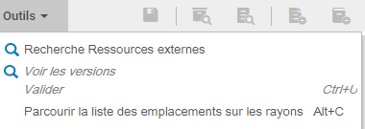
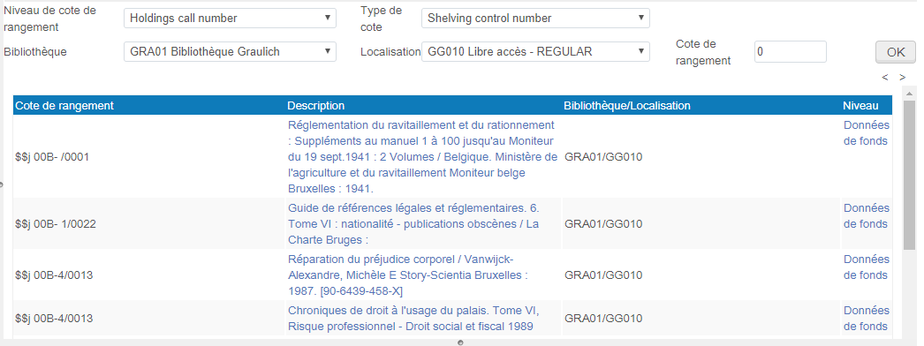
Parcourir la liste des emplacements sur les rayons (Browse shelf listing)
La fonctionnalité Browse shelf listing permet de visualiser les document par ordre de cote de rangement (852 4# $$k $$j)
-> facilité pour attribuer une nouvelle cote
! Attention cependant aux différences d’encodage (espaces…)
-> permet d’éditer la notice HOL existante

Slide 20
Les supports de formation et How to proposés par Liège Université Library pour le travail dans le système ALMA
La boîte à outils Alma @ ULiège Library
Pour le traitement des ressources (inventaire physique et catalogage), le
wiki Gestion des ressources & Catalogage

Slide 21

TF Alma Resource Management
ULiège Library
mail : alma-rm@lists.ulg.ac.be

